Slide 2
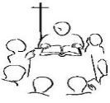
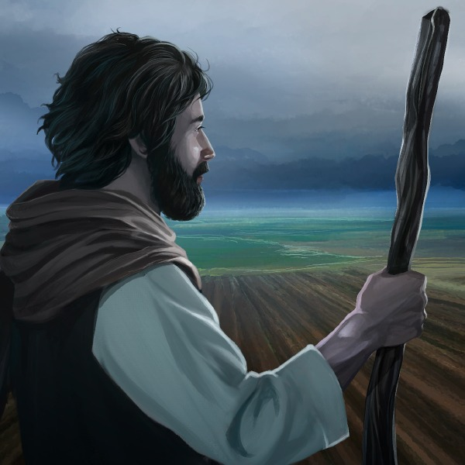
LECTIO DIVINA – 6º DOMINGO DE PASCUA
SIEMPRE SE PUEDE COMENZAR
Juan 15, 9-17
Siempre se puede comenzar…..
Perú, 9 de mayo 2021

Slide 3
Ambientación:
Al centro un corazón grande de cartulina con los nombres de los participantes. Frase: ustedes son mis amigos.
Juana
Carlota
Luis
Lucila
Nancy
Marleni
Ustedes son mis amigos
Cantos sugeridos:
Como el Padre me amó; No me eligieron ustedes

Slide 4
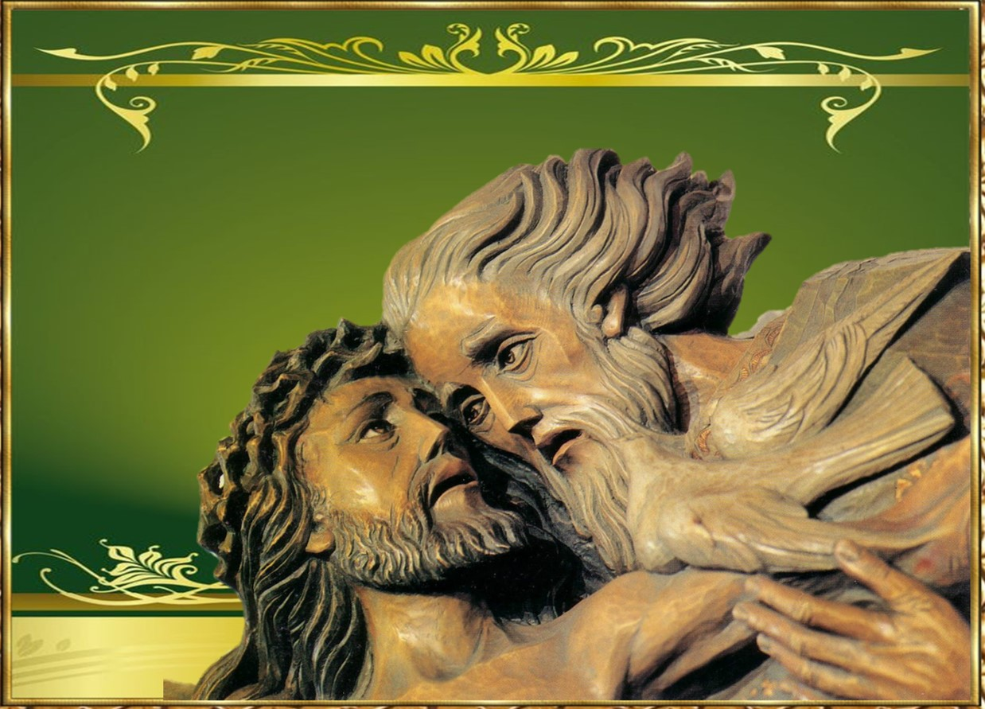
Ambientación:
Nos acercamos hoy al corazón del mensaje de Jesús y a la
motivación más profunda de toda su vida. El origen de todo amor se
encuentra en el Padre y a través de
Jesús se manifiesta a los
creyentes que han de
responder a este
don gratuito
amándose
mutuamente.

Slide 5
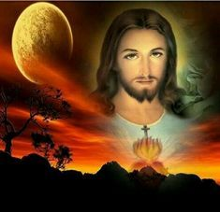
Oración inicial
Has sido Tú quien nos ha amado primero, oh Cristo, que también nos llamas amigos…
Ahora en tu presencia, como piedras vivas en tus manos te pedimos:
Úsanos en la construcción del reino de amor,
en la construcción de un templo donde haya lugar para todos, en donde sólo se pida amar.
Únenos a Ti... únenos en la caridad:
del amor que no excluye, sino acepta;
del amor que no ofende, sino que perdona;
del amor que no hiere, sino que cura las heridas.

Slide 6
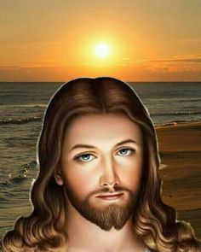
Mándanos, en fin, solamente amar; al hermano más pobre olvidado; a quien no es como nosotros; a quien rechaza, quizás, nuestro amor.
Y seremos verdaderamente tus amigos, misioneros de tu presencia amorosa en el mundo. AMEN

Slide 7
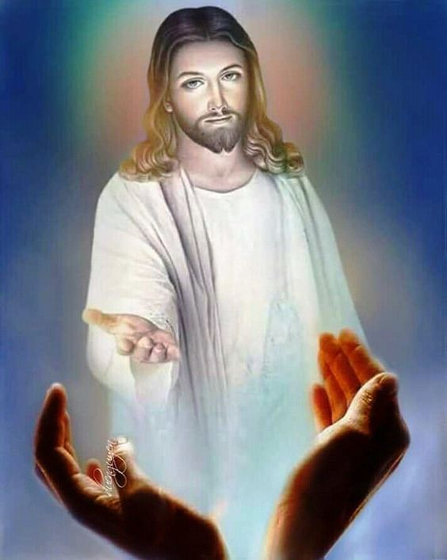
LECTIO
¿Qué dice el texto? Juan 15, 9-17
ha de expresarse en el cumplimiento del mandamiento nuevo. Esta relación, calificada por Jesús como “amistad”, es fuente de alegría y de buenos frutos.
Motivación:
La unión entre Jesús y el discípulo, a imagen de aquella que existe entre él mismo y el Padre, es una comunión fundamentada
en el amor y
Escuchemos:

Slide 8
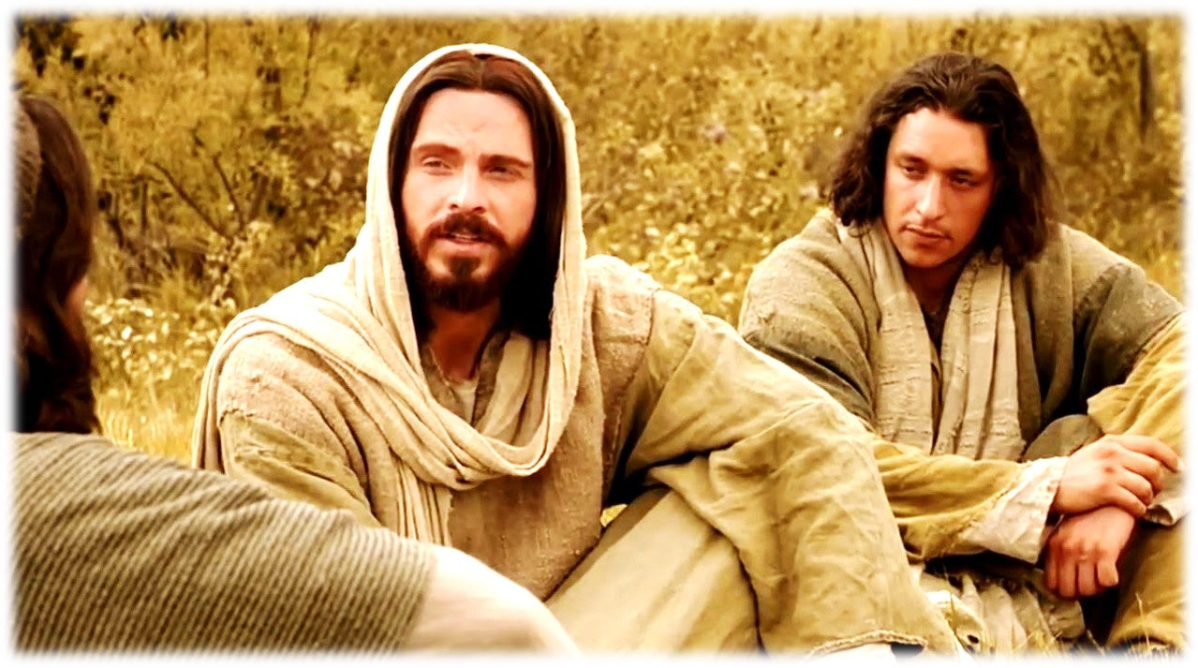
Juan 15, 9-17
En aquel tiempo, dijo Jesús a sus discípulos: “Como el Padre me ha amado, así los he amado yo; permanezcan en mi amor.

Slide 9
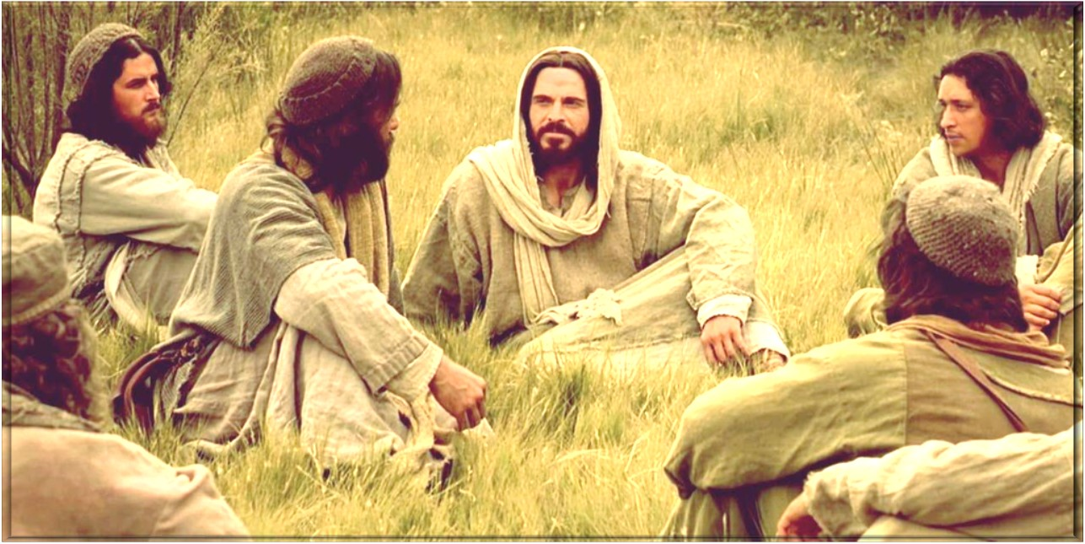
Si guardan mis mandamientos,
permanecerán en mi amor; lo mismo que yo he guardado los mandamientos de mi Padre y permanezco en su amor.

Slide 10
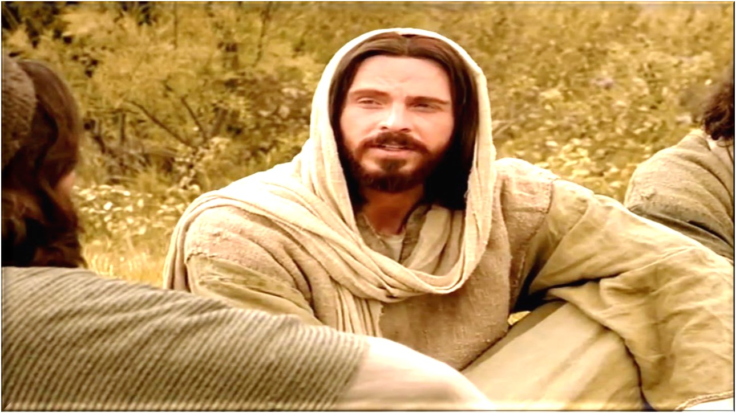
Les he hablado de esto para que mi alegría
esté en ustedes, y su alegría llegue a plenitud.

Slide 11
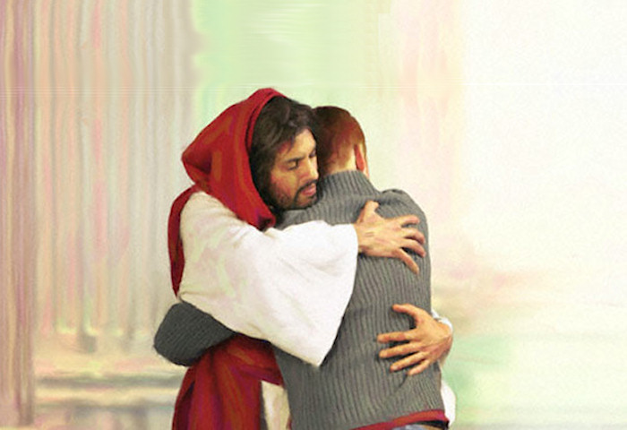
Éste es mi mandamiento:
que se amen unos a otros como yo los he amado.

Slide 12
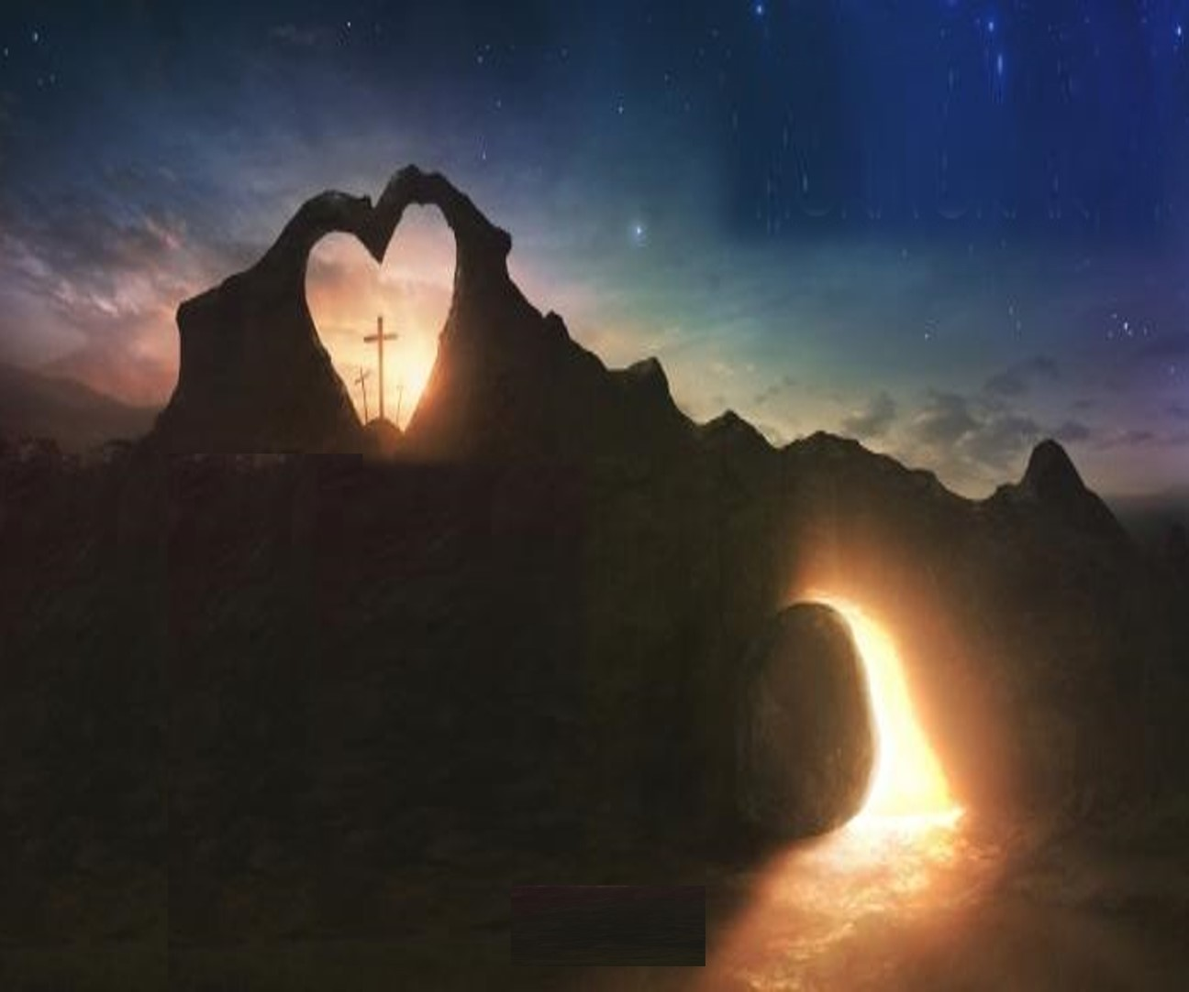
Nadie tiene amor más grande que el que da la vida por sus amigos.

Slide 13
Ustedes son mis amigos, si hacen lo que yo les mando. Ya no los llamo siervos, porque
el siervo no sabe lo que hace su señor: a ustedes los llamo amigos, porque les he dado a conocer, todo lo que he oído a mi Padre.

Slide 14
No son ustedes los que me han elegido, soy yo quien los he elegido, y los he destinado
para que vayan y den fruto, y su fruto dure. De modo que lo que pidan al Padre en mi nombre él se lo concederá.

Slide 15
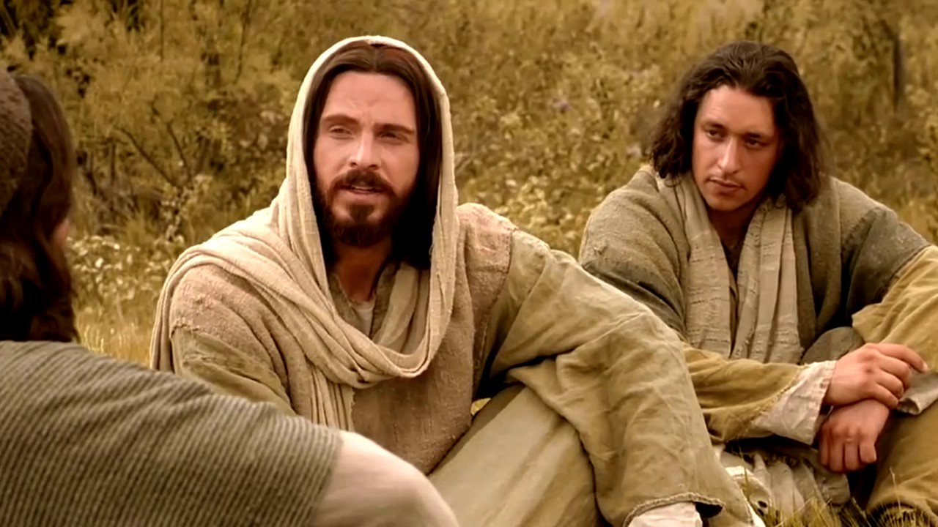
Esto les mando: que se amen unos a otros”.

Slide 16
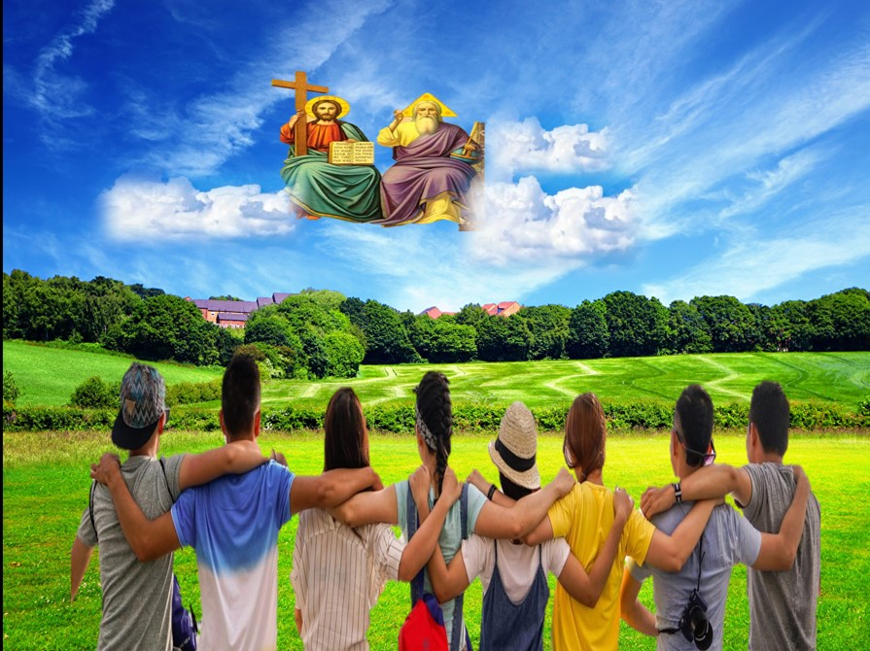
Preguntas para la lectura:
¿Qué tipo de relación quiere establecer Jesús con sus discípulos?
¿De qué amor se trata?

Slide 17
¿De dónde procede ese amor?
¿Cuál es su máxima expresión?

Slide 18
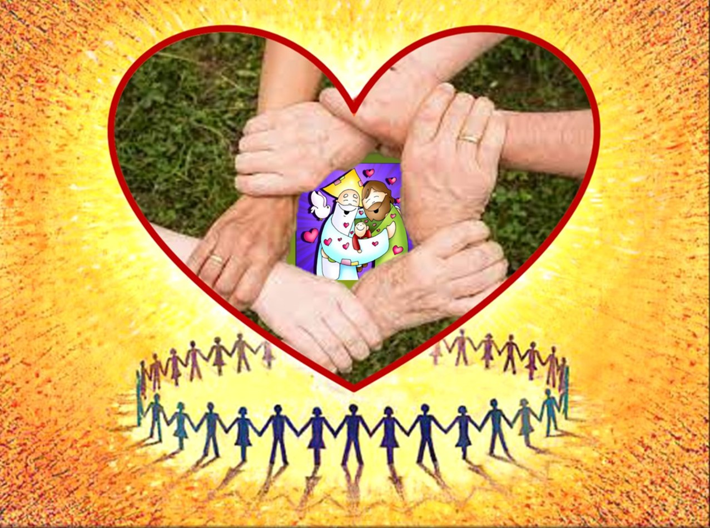
¿En qué consiste el “mandamiento nuevo”?

Slide 19
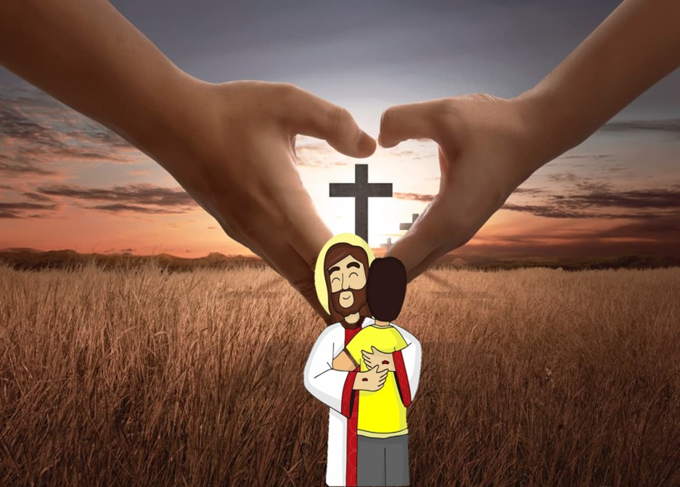
El amor de Jesús es un amor de “elección”.
¿Quién toma la iniciativa?

Slide 20
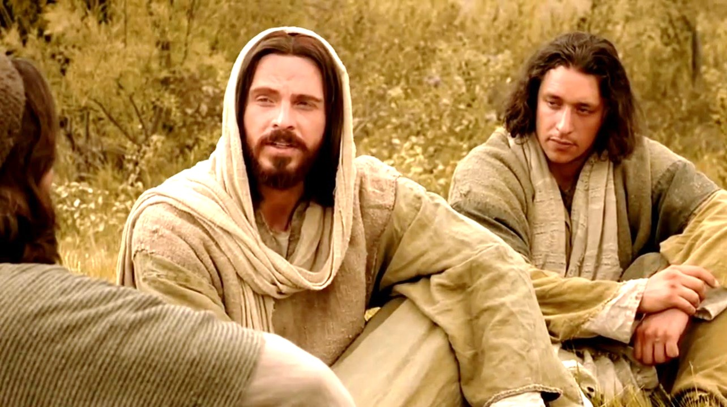
¿Por qué llama Jesús amigos a sus discípulos?

Slide 21
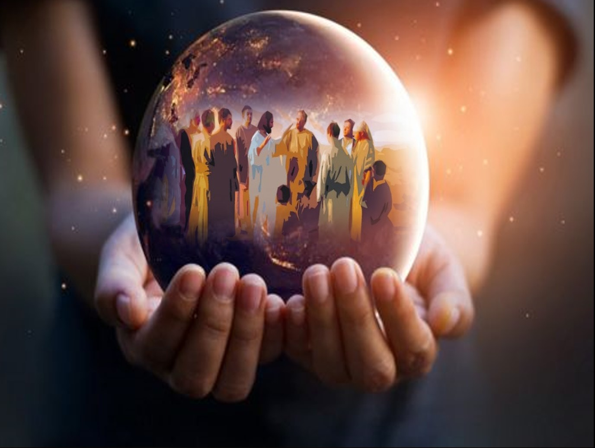
¿Qué misión encarga Jesús a sus discípulos-amigos?

Slide 22
MEDITATIO
¿Qué ME dice el texto?
Motivación:
El centro del Evangelio es el amor. Pero no se trata de un amor cualquiera, no es una simple corazonada o una pasión pasajera. El amor de Jesús es entrega total, y nosotros como seguidores y discípulos suyos somos invitados a
permanecer en él para poder dar aquellos buenos frutos que maduran cuando se pone en práctica su mandamiento.

Slide 23
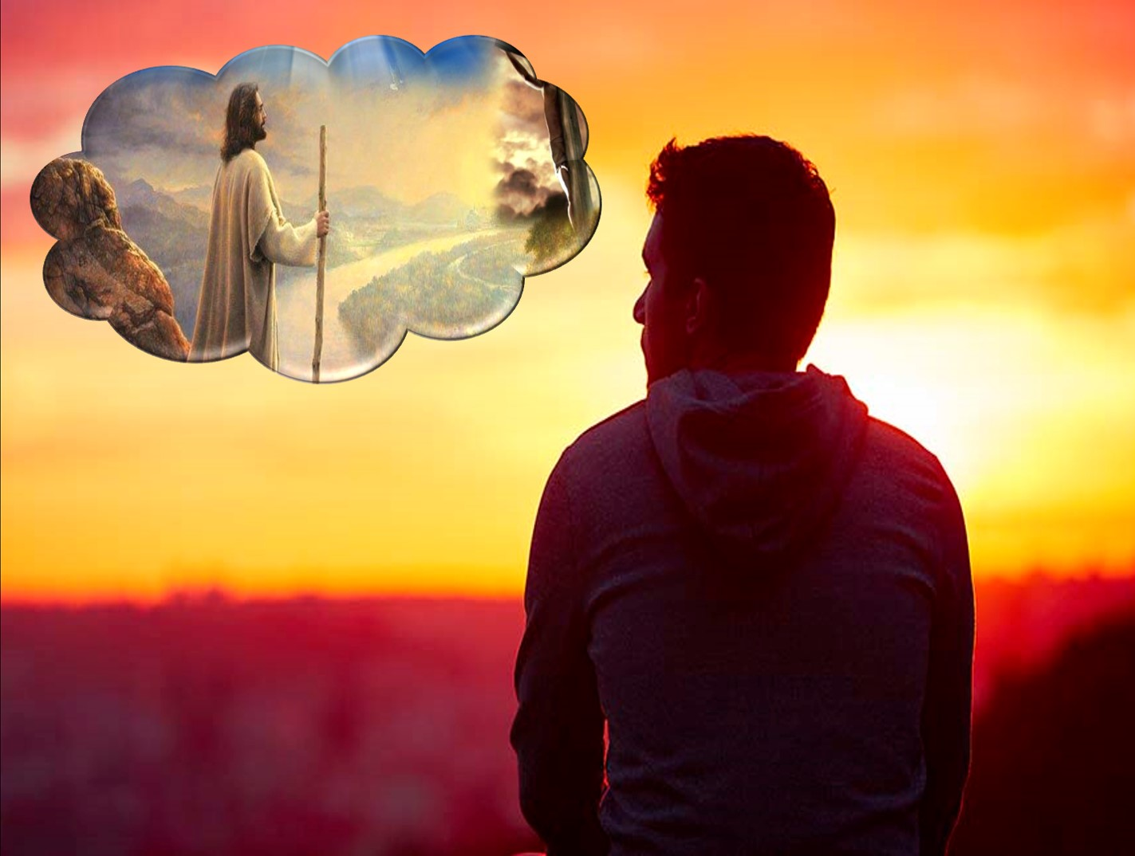
Como el Padre me ama a mí, así los amo yo a ustedes. ¿Qué sentimientos y qué convicciones de fe provocan en ti estas palabras de Jesús?

Slide 24
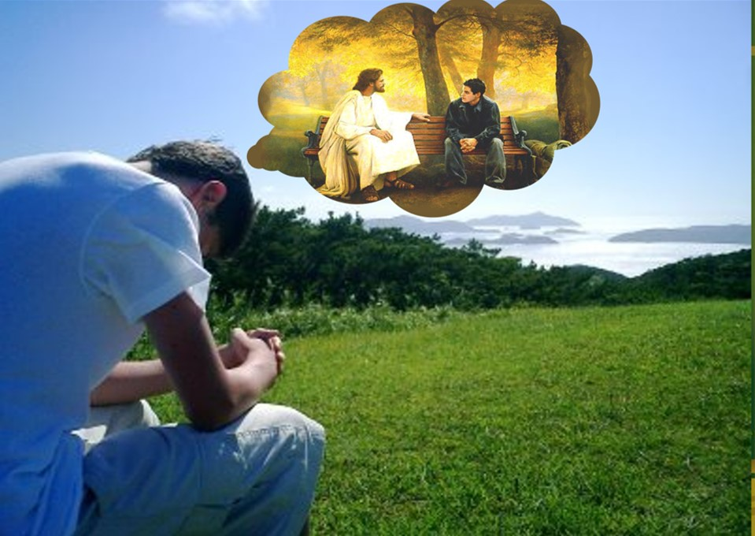
¿Te sientes realmente “amigo” de Jesús? ¿Cómo vives esa relación de amistad?

Slide 25
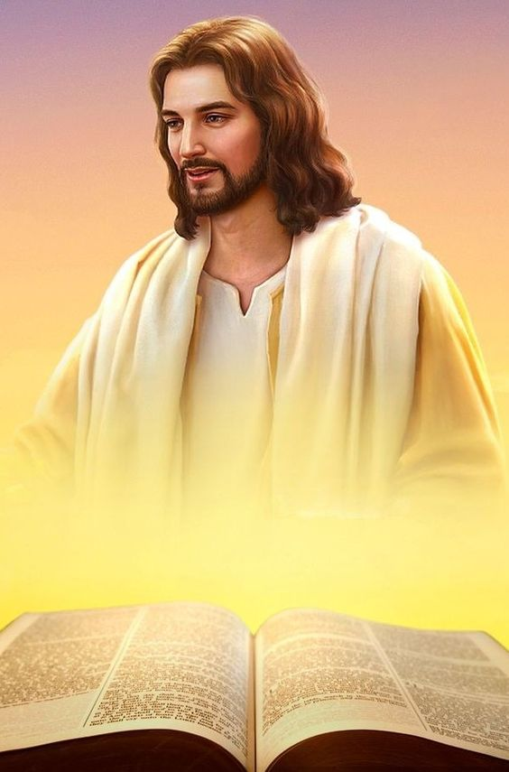
¿De qué manera el “mandamiento nuevo” de Jesús inspira y motiva tu compromiso cristiano? ¿Cuánta alegría experimentas al cumplir su mandato?

Slide 26
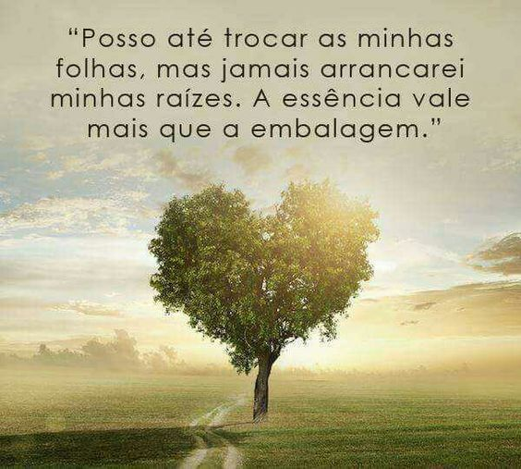
¿Qué frutos de amor te está pidiendo el Señor en estos momentos?

Slide 27
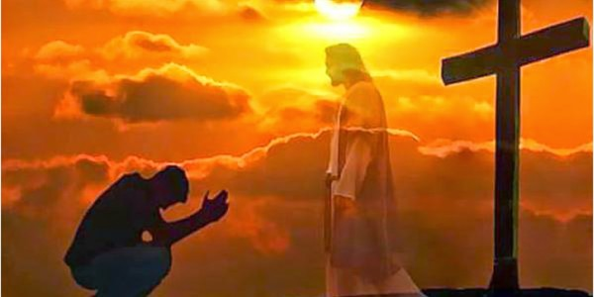
ORATIO
¿Qué le digo al Señor motivado por su Palabra?
Motivación:
Decía Santa Teresa que orar es hablar de amistad con quien sabemos que nos ama. Por eso las palabras de Jesús que hemos meditado hoy nos conducen necesariamente a la oración.
De amigo a amigo, porque nos ha demostrado el amor más grande, que es el dar la vida por los amigos.

Slide 28
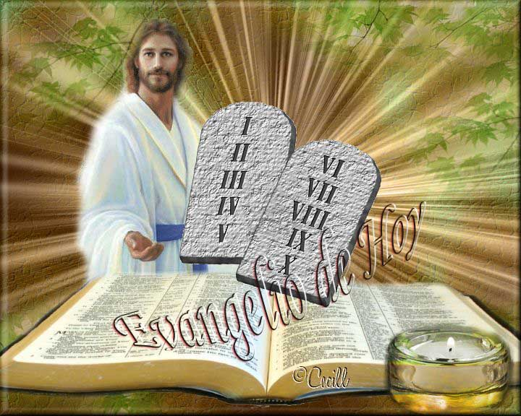
• Luego de un tiempo de oración personal, podemos compartir en voz alta nuestra oración, siempre dirigiéndonos a Dios mediante la alabanza, la acción de gracias o la súplica confiada.
•

Slide 29
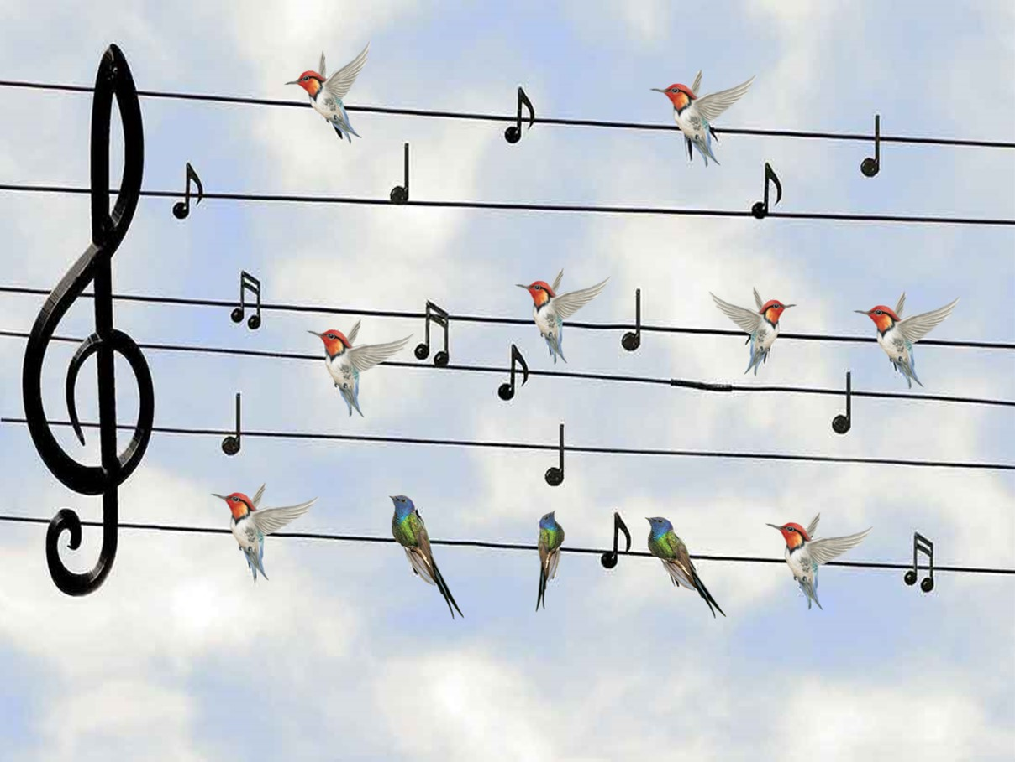
Salmo 97
Canten al Señor un cántico nuevo, porque ha hecho maravillas; su diestra le ha dado la victoria, su santo brazo.
El Señor revela a las naciones su salvación.

Slide 30
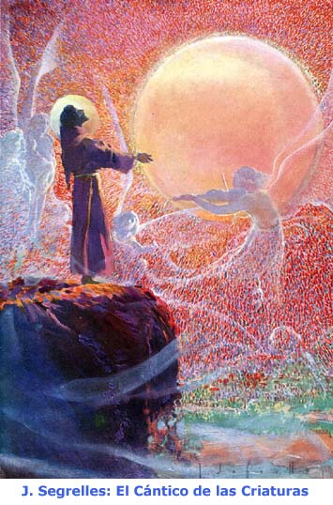
El Señor da a conocer su victoria, revela a las naciones su justicia: se acordó de su misericordia y su fidelidad a favor de la casa de Israel.
El Señor revela a las naciones su salvación.

Slide 31
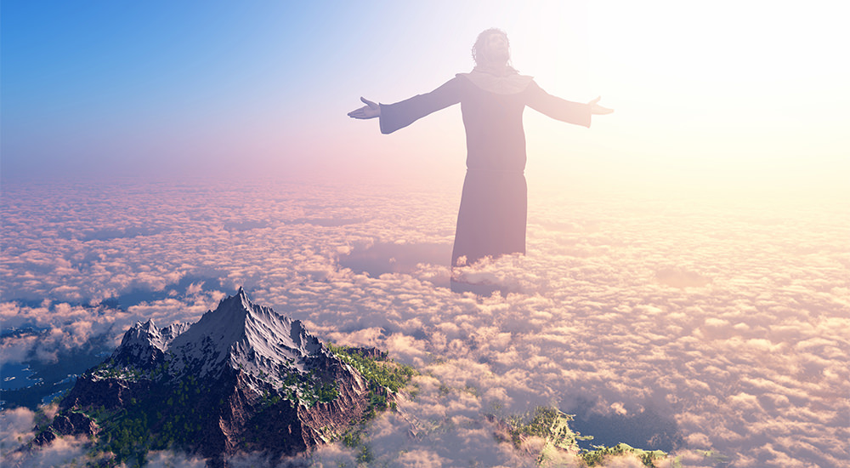
Los confines de la tierra han contemplado la victoria de nuestro Dios. Aclama al Señor, tierra entera; griten, vitoreen, toquen.
El Señor revela a las naciones su salvación.

Slide 32
CONTEMPLATIO
¿Qué me lleva a hacer el texto?
Motivación:
Así comprendió san Vicente el mandamiento nuevo del amor:
“Nuestro Señor dijo: "El que salve su vida la perderá", y en otro lugar añade que no es posible hacer un acto de amor mayor que el de dar la vida por un amigo. ¿Y no es Dios nuestro amigo? ¿No lo es el prójimo? ¿No seríamos indignos de gozar del ser que Dios nos da, si nos negásemos a darlo por unos motivos tan dignos? Ciertamente, sabiendo que hemos recibido nuestra vida de su mano generosa, cometeríamos una injusticia si no la gastásemos según sus designios.” (XI, 520)

Slide 33
““Sólo nuestro Señor ha podido dejarse arrastrar por el amor a las criaturas hasta dejar el trono de su Padre para venir a tomar un cuerpo sujeto a las debilidades. ¿Y para qué? Para establecer entre nosotros por su ejemplo y su palabra la caridad con el prójimo. Este amor fue el que lo crucificó y el que hizo esta obra admirable de nuestra redención. Hermanos míos, si tuviéramos un poco de ese amor, ¿nos quedaríamos con los brazos cruzados? ¿Dejaríamos morir a todos esos que podríamos asistir? No, la caridad no puede permanecer ociosa, sino que nos mueve a la salvación y al consuelo de los demás” (S.V.)

Slide 34
Compromiso:
Hacer más concreta nuestra presencia en la sociedad mediante el testimonio de la alegría en el compartir.

Slide 35
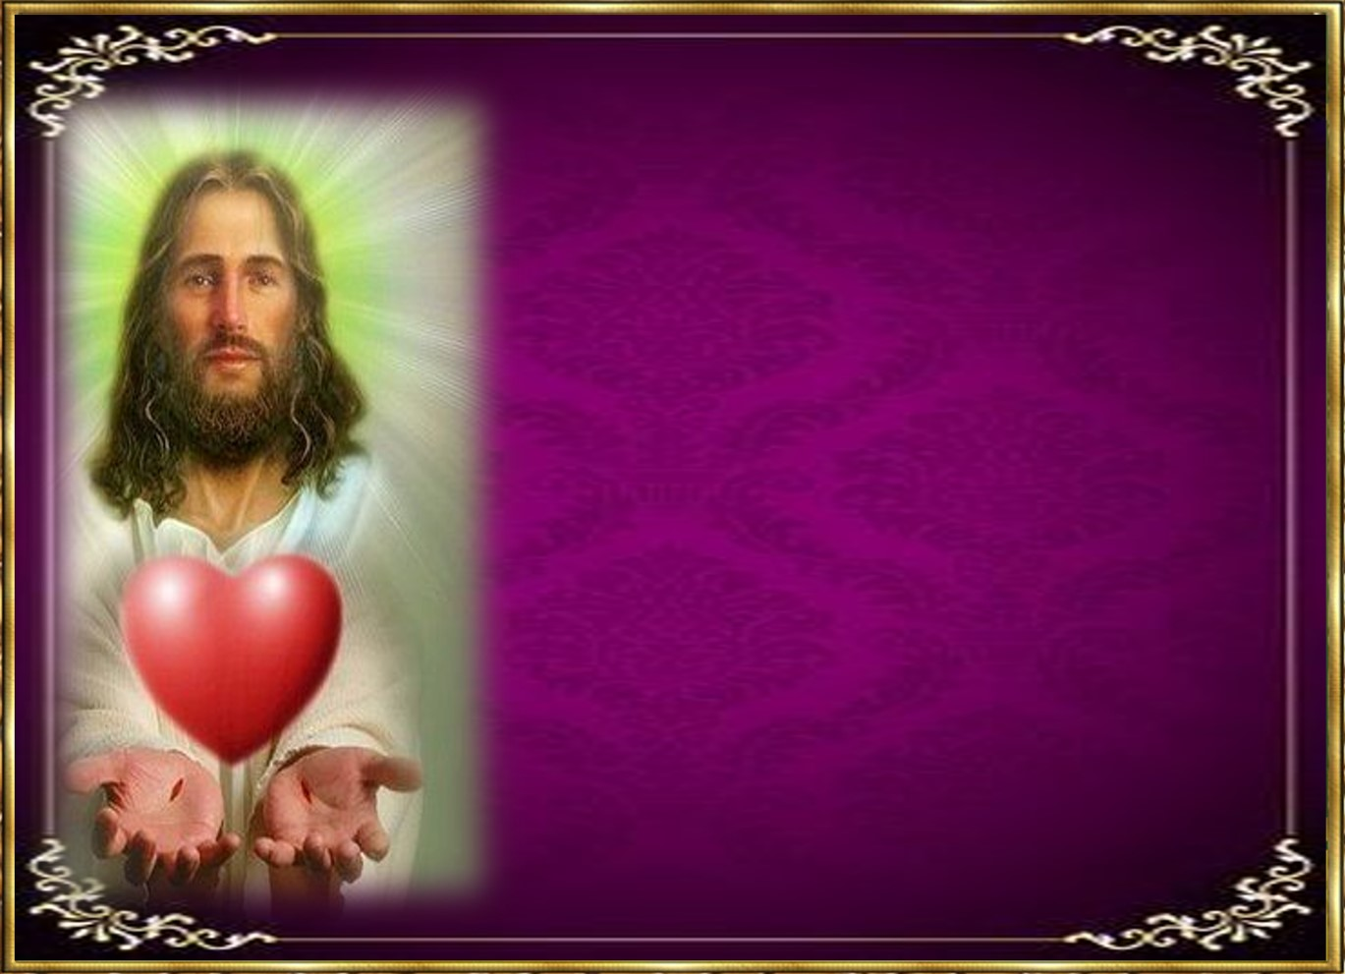
Señor Jesús, Tú que nos elegiste,
Tú que nos miraste con cariño
y nos invitaste a asumir tu estilo de vida,
y quieres que permanezcamos en tu amor,
guardando tu Palabra,
te pedimos que nos des una unión tal contigo,
que en todo momento, tengamos presente
tu manera de ser y de vivir,
para que busquemos ser como Tú, vivir como Tú, y amar como Tú lo has hecho,
hasta dar la vida, realizando en nosotros
el proyecto del Padre.
Ayúdanos Señor a amar como Tú lo has hecho
hasta el final, hasta dar la vida por ti.
Que así sea.
Oración final

Slide 36
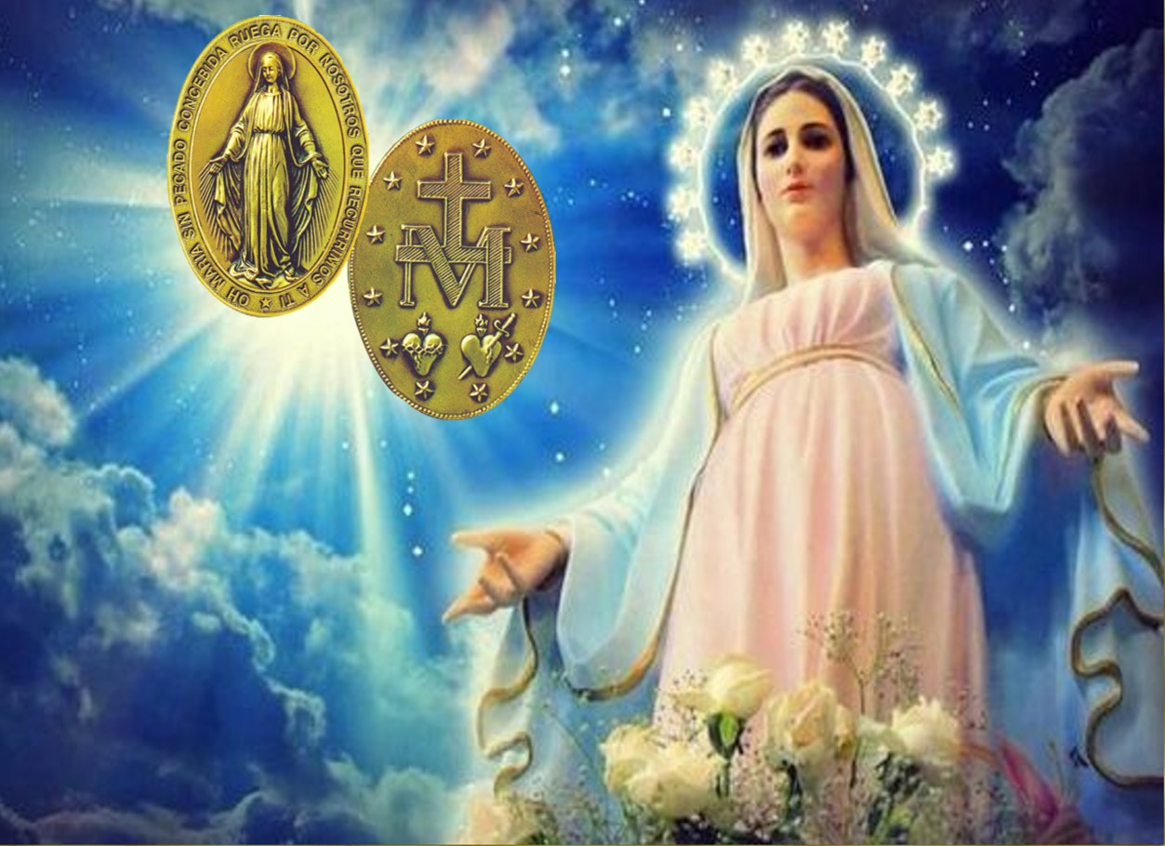
Texto de Lectio Divina: Padre César Chávez Alva (Chuno) C.ongregación de la Misión.
Power Point : Sor Pilar Caycho Vela - Hija de la Caridad de San Vicente de Paúl

